Slide 1
RPC框架Keystone介绍
qingquanwu
2015-05-17

Slide 2
目录
定位
架构
特性
细节
数据
示例

Slide 3
目标定位
Keystone是一套RPC框架，定位于中小型系统SOA架构解决方案。
1. 对于中小型企业，尤其是初创型公司，受限于业务规模的不确定性以及资源成本(时间、人力、学习、硬件等)的不足，往往无法搭建出一套完善的SOA系统。
2. 对于中小型分布式系统而言，往往只需要SOA的部分功能(主要是RPC)。
3. 完善的SOA解决方案往往都具有一定的学习曲线以及使用成本。
4. keystone定位于解决此类“痛点”，提供一套使用简单、性能卓越、功能强大、高度可扩展的RPC框架。

Slide 4
Keystone系统架构
客户端
网络通讯
协议处理
请求处理
业务实现
keystone client
http client, ie、chrome…etc
keystone nio core
Multiplexing Protocol Coder
SeviceResourceInvoker
HttpResourceInvoker
Service Implements
Servlet Implements

Slide 5
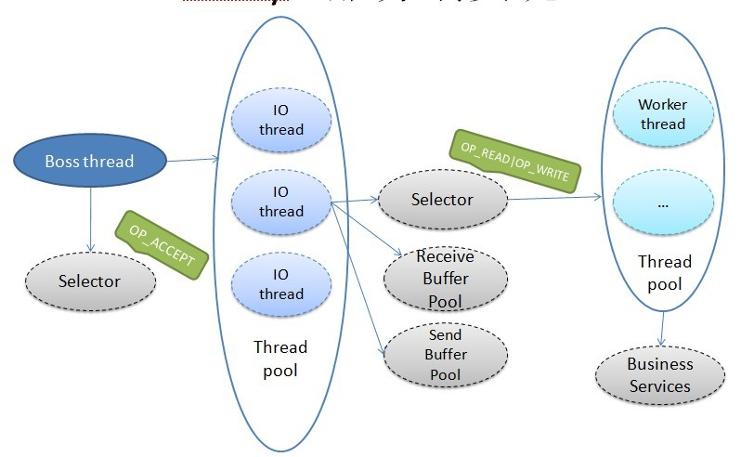
Keystone服务端实现
基于Java NIO，采用Reactor模式，整体网络框架纯异步操作

Slide 6
功能特性
又是一个RPC轮子?
keystone除了提供常用的RPC调用功能之外，还有:
服务器端监听端口多路复用，默认支持keystone RPC协议和HTTP协议，并可通过接口进行扩展
多应用部署
定制化线程池
服务过载保护与防抖动
分布式上下文
支持服务方法重载
同步、异步、并行多种调用方式
高性能以及可扩展性

Slide 7
服务端口多路复用
Keystone采用Magic Number的方式，在服务监听端口支持多种通信协议(默认支持keystone和http协议)，减少不必要的使用成本。

Slide 8
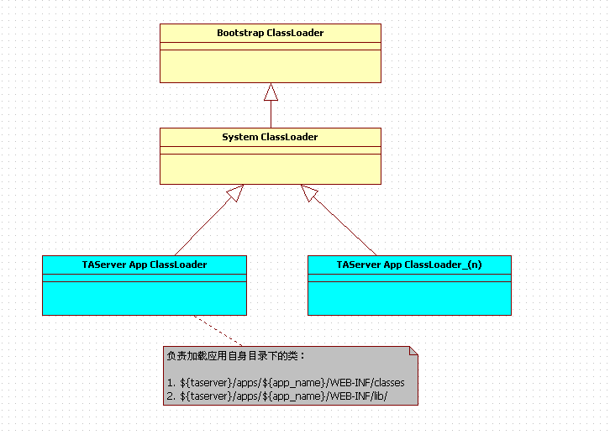
多应用部署
一个应用部署一个进程，这在正式环境问题不大，但在测试环境中，往往会造成环境资源紧张以及测试环境复杂。
keystone通过类似于web-server中应用容器的概念，通过ClassLoader对应用进行隔离，可在一个进程可以部署多个应用，降低使用成本。
Keystone Class Loader体系结构

Slide 9
线程池调用策略的改良
JDK的原生线程池，在处理高并发访问容易出现延时被放大的效应。
Keystone摒弃JDK的线程池，采用定制化的线程池调用策略，有效保证服务抖动时避免延时放大的问题，让业务运行更可靠放心，有效减少不必要服务的抖动。

Slide 10
线程池调用策略的改良
keystone摒弃JDK的原生线程池，采用定制化的线程池调用策略，有效保证服务抖动时避免延时放大的问题，让业务运行更可靠，放心，有效减少不必要的抖动。

Slide 11
过载保护与防雪崩
1.请求队列过载保护
请求过载，拒绝
请求队列
超时请求，拒绝
Request
正常入队
Request
Request
……
Request
业务处理
Request
系统过载不死撑：与大部分网络通信框架类似，keystone也采用了请求队列的方式来存储接收到的Request，并交由业务线程进行处理。每个应用都有相应的处理瓶颈，假设一个服务的处理请求的瓶颈是10W，那么当系统请求队列中请求数达到10W，服务进程已经处于BUSY状态，后续请求再进入队列也无太大意义，并有可能会导致服务缓慢甚者导致”雪崩”效果。keystone-server通过配置的方式设置请求队列的大小，对超过请求队列的请求，拒绝入队列，保护服务。

Slide 12
过载保护与防雪崩策略
1.请求队列过载保护
请求过载，拒绝
请求队列
超时请求，拒绝
Request
正常入队
Request
Request
……
Request
业务处理
Request
系统过载不死撑：
假设一个服务的处理请求的瓶颈是10W，那么当系统请求队列中请求数达到10W，服务已处于BUSY状态，后续请求再进入队列也无太大意义，并有可能会导致服务缓慢甚者OOM，导致”雪崩”效果。
keystone可通过配置设置请求队列的大小，对超过请求队列的请求，拒绝入队列，保护服务。

Slide 13
过载保护与防雪崩策略
1.请求队列过载保护
请求过载，拒绝
请求队列
超时请求，拒绝
Request
正常入队
Request
Request
……
Request
业务处理
Request
超时请求拒绝执行：
假设一个Request在队列中呆了很长的时间(例如10s)，客户端调用的超时时间为5s，那么当该请求出队列时，业务线程再处理该请求的意义不大，因为客户端早已调用超时失败。
keystone可配置请求等待处理超时时间，对于超时请求拒绝执行

Slide 14
同步、异步、并行、单向多种调用方式
有限支持HTTP Servlet以及Filter接口，足够支撑Service的运维使用。
使用示例：

Slide 15
有限支持HTTP Servlet 3.0 API（子集）
有限支持HTTP Servlet以及Filter接口，足够支撑Service的运维使用。
使用示例：

Slide 16
TAServer性能测试数据
测试场景：linux 2.6.16.60-0.21/Intel(R) Xeon(R) CPU X3440 @ 2.53GHz X8/ Mem 8G
每个线程运行时间：五分钟
运行线程数 | 运行次数 | 失败次数 | TPS (每秒事物处理数)
50 | 39090000 | 0 | 129000
50 | 38230000 | 0 | 126000
50 | 39480000 | 0 | 130000

Slide 17
Q & A

